Slide 1
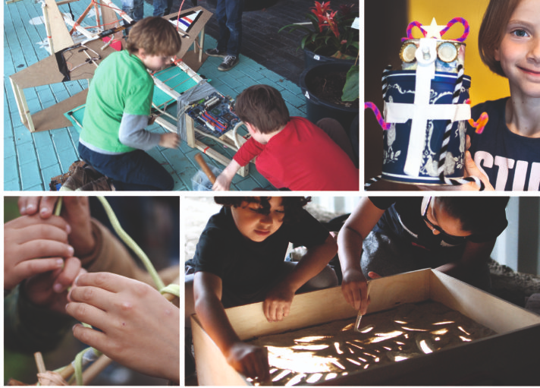

Inspiratiesessie
Meer muziek in de klas
5 oktober 2024

Slide 2
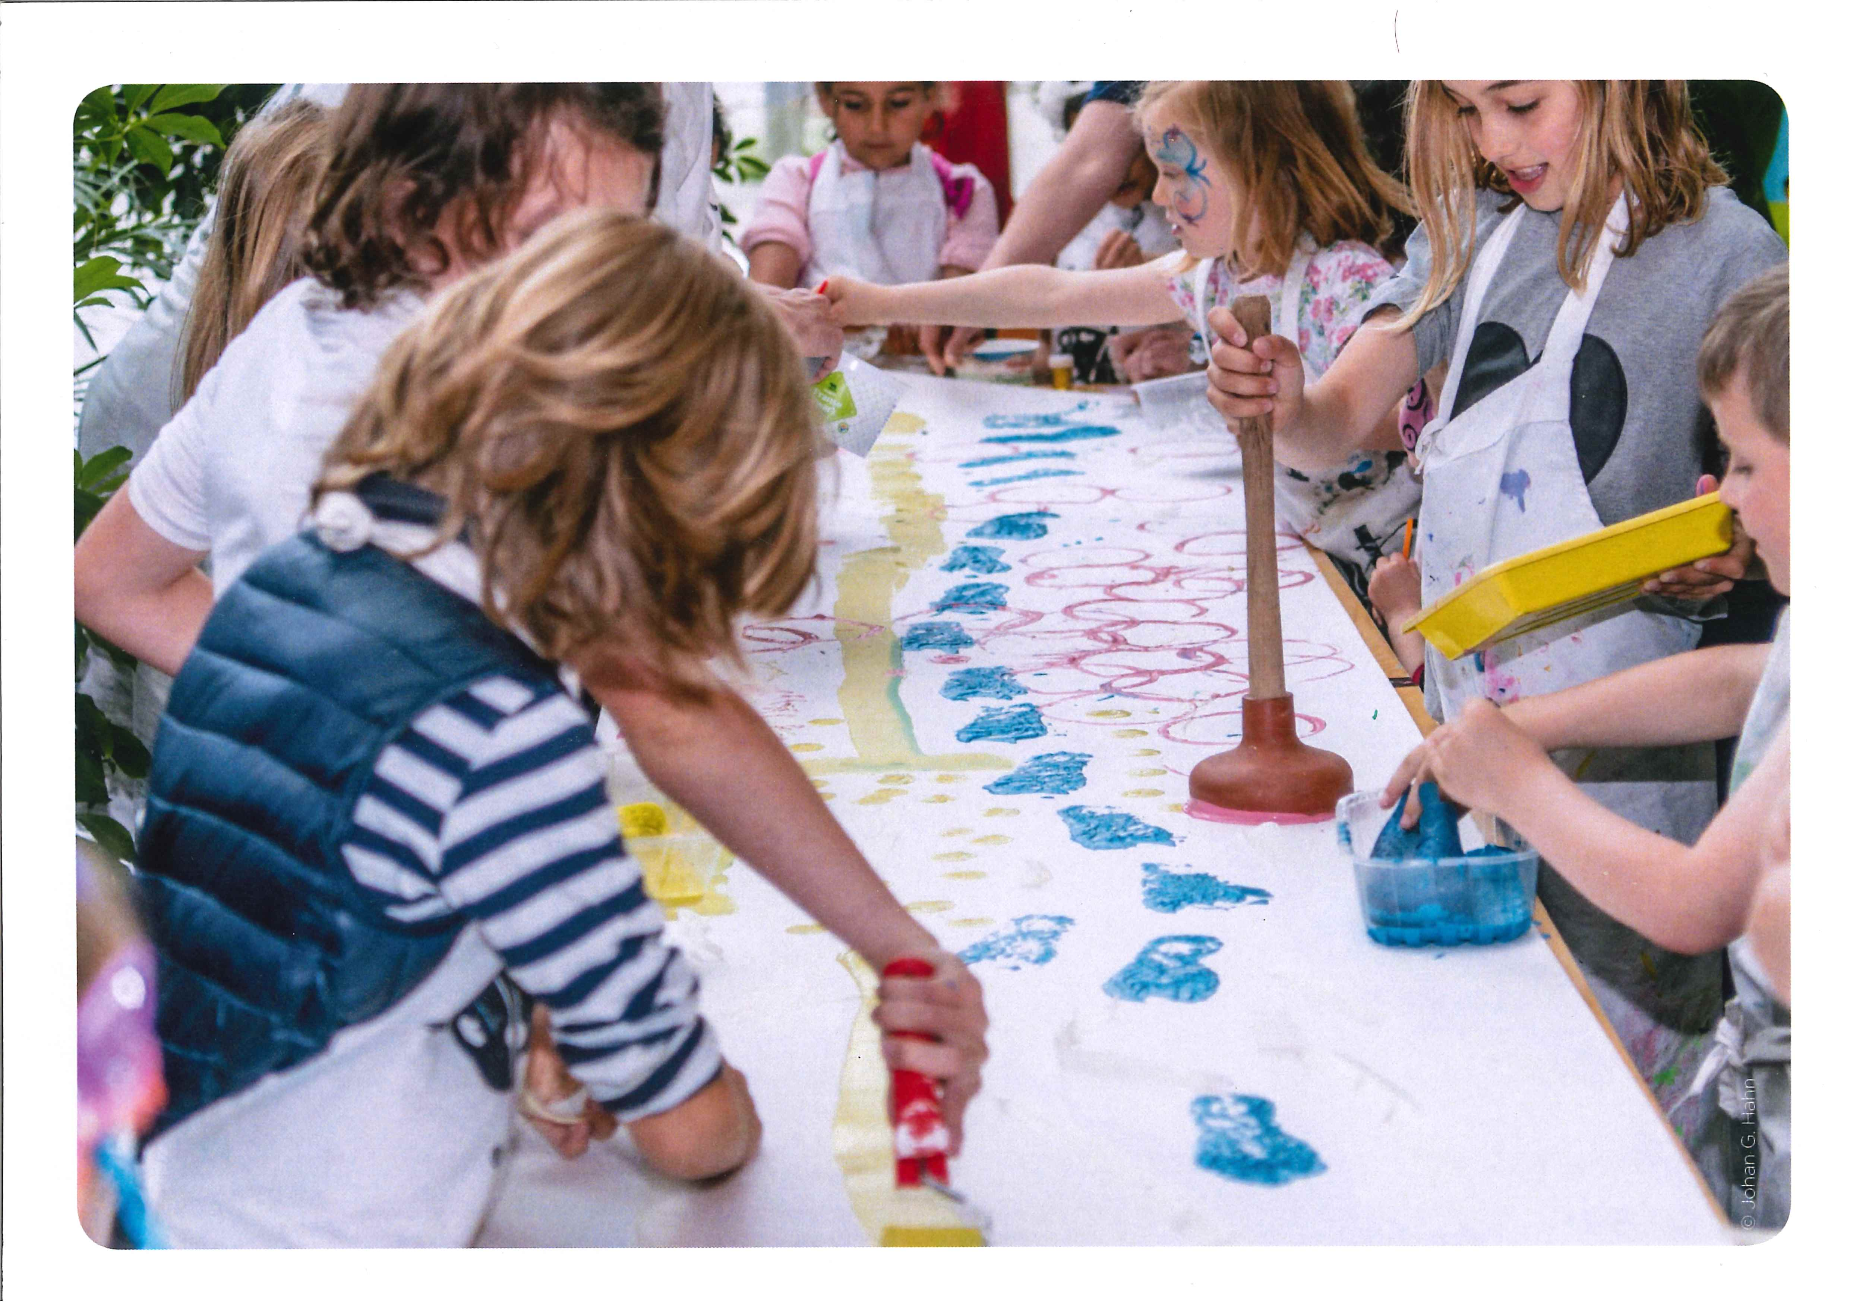
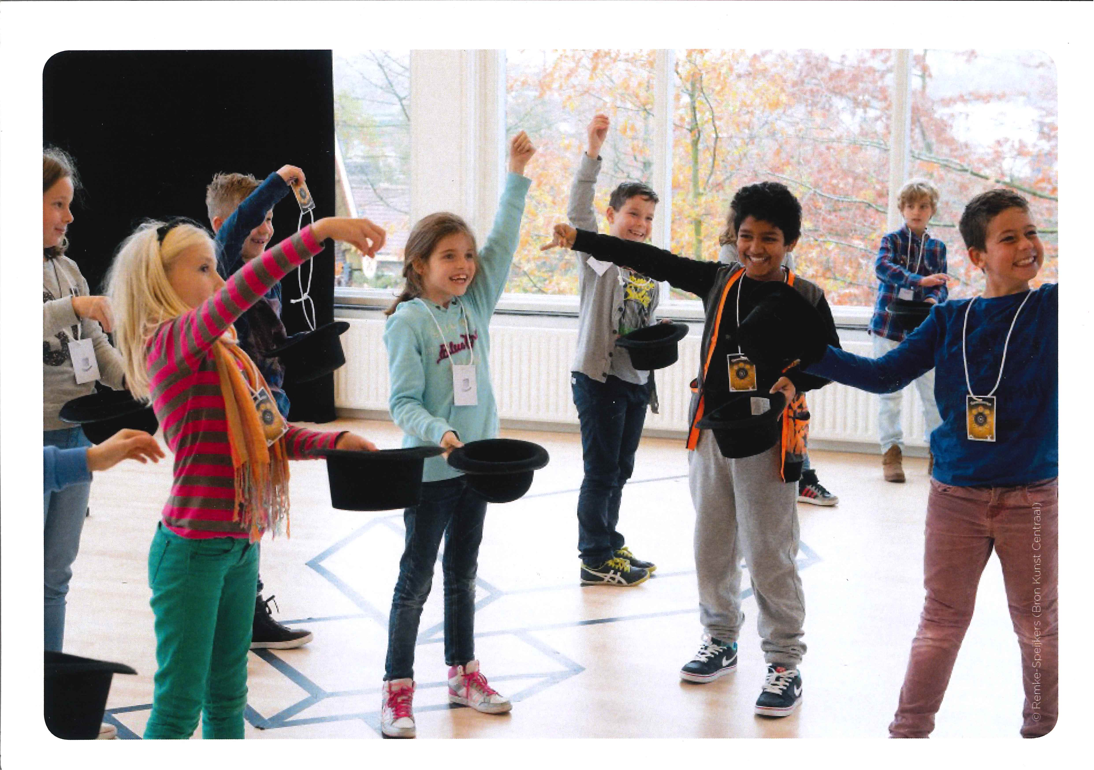
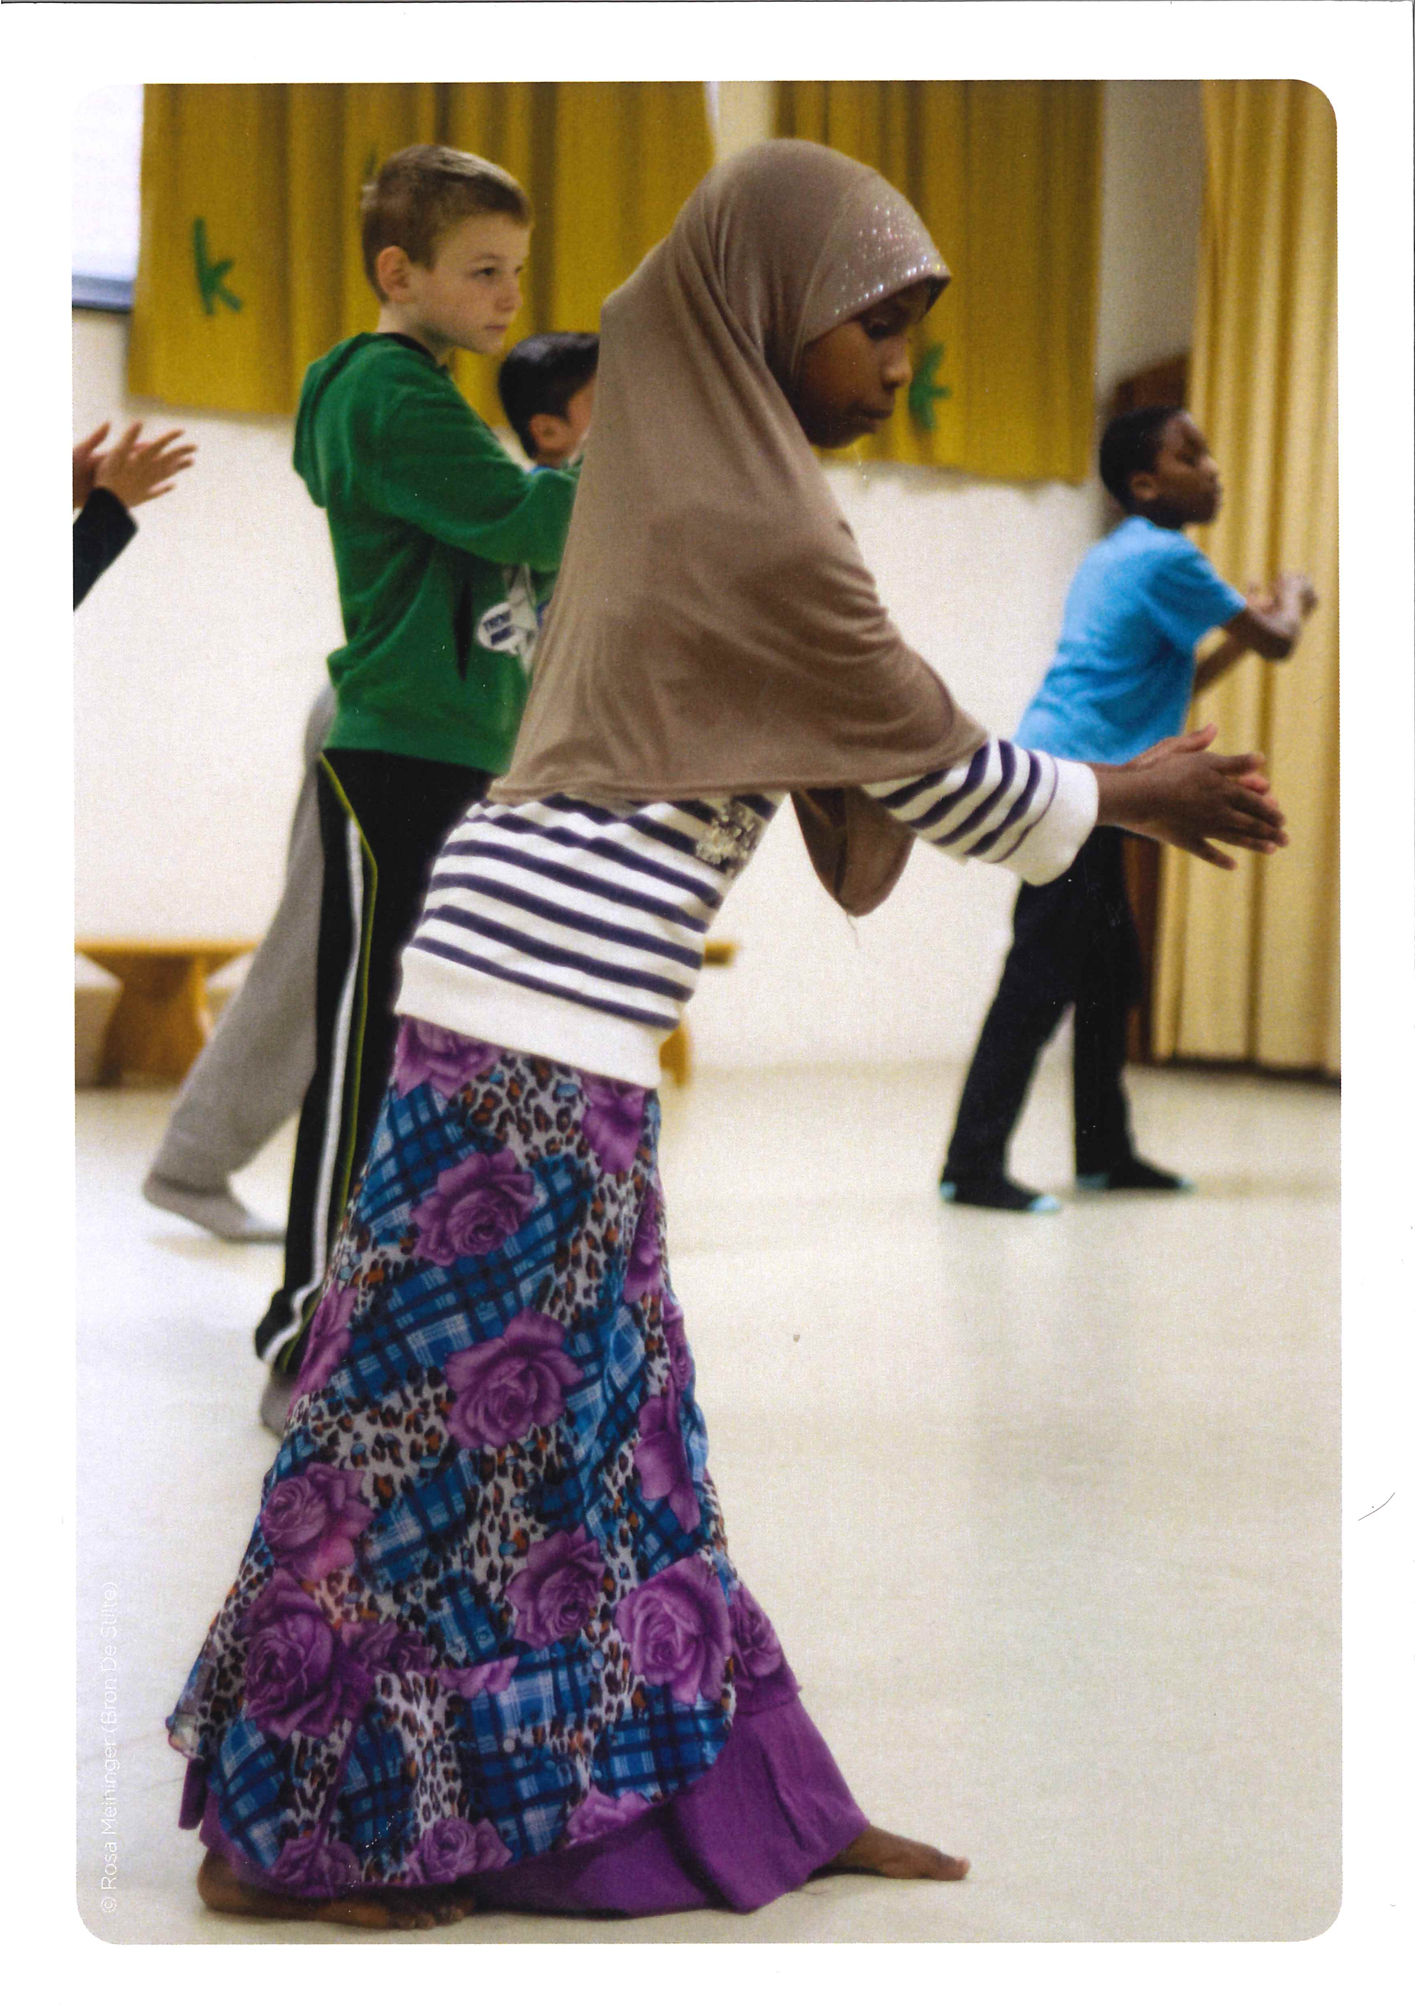
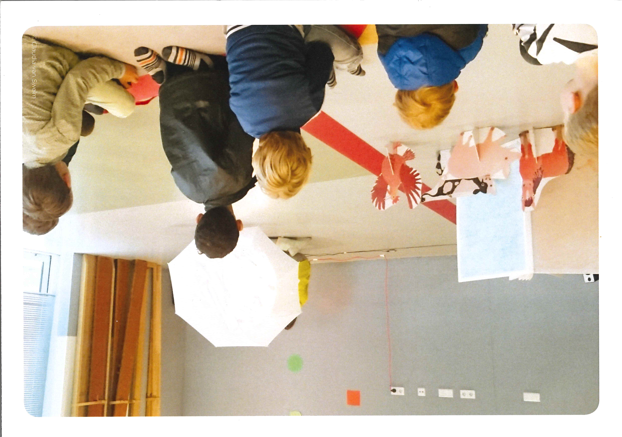
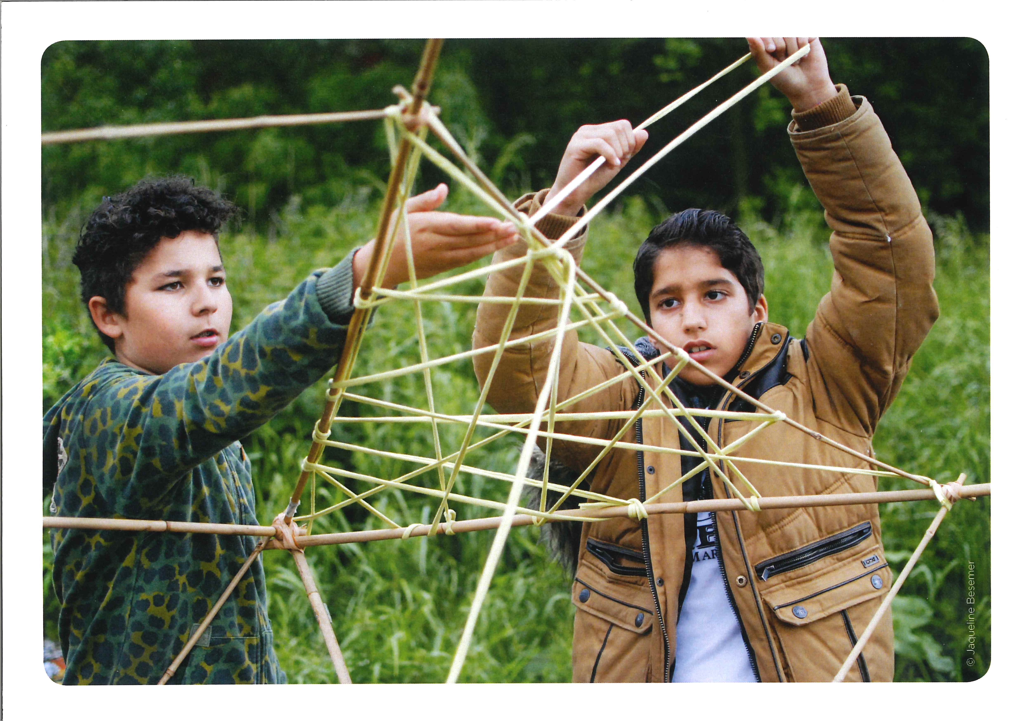
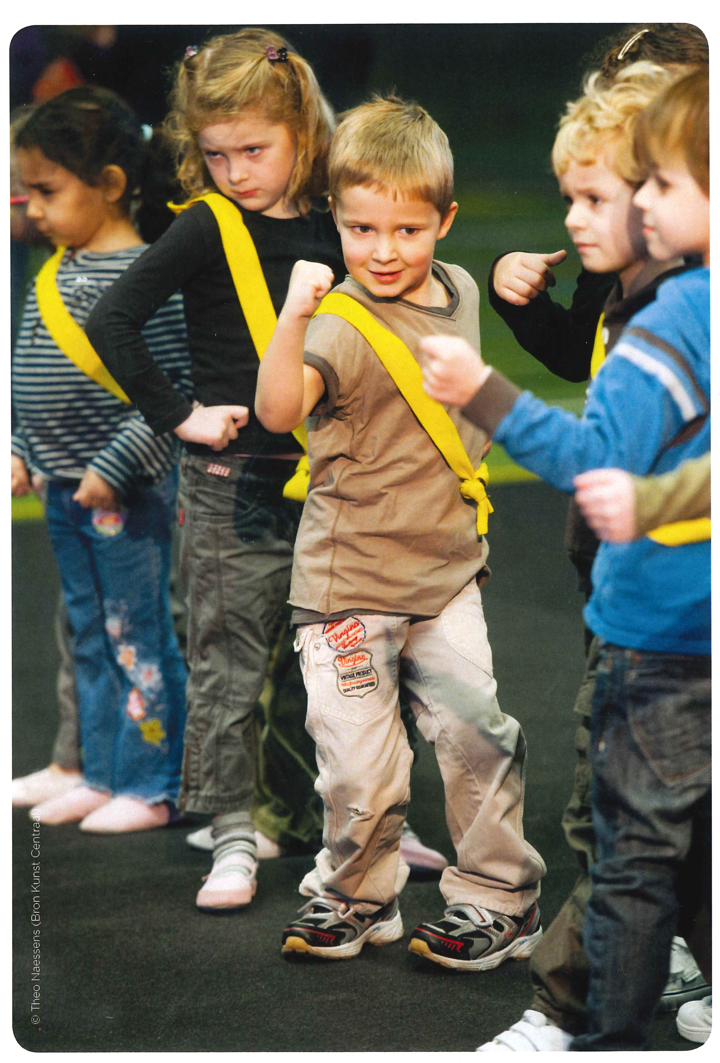
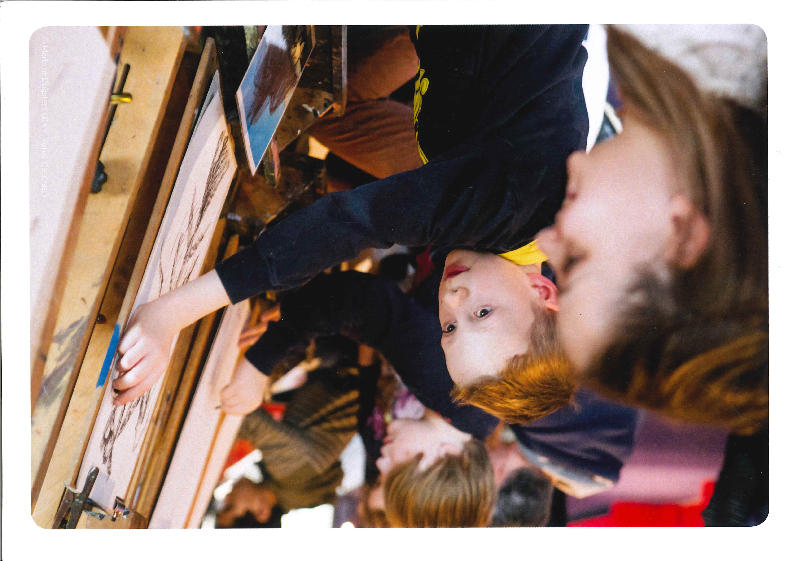
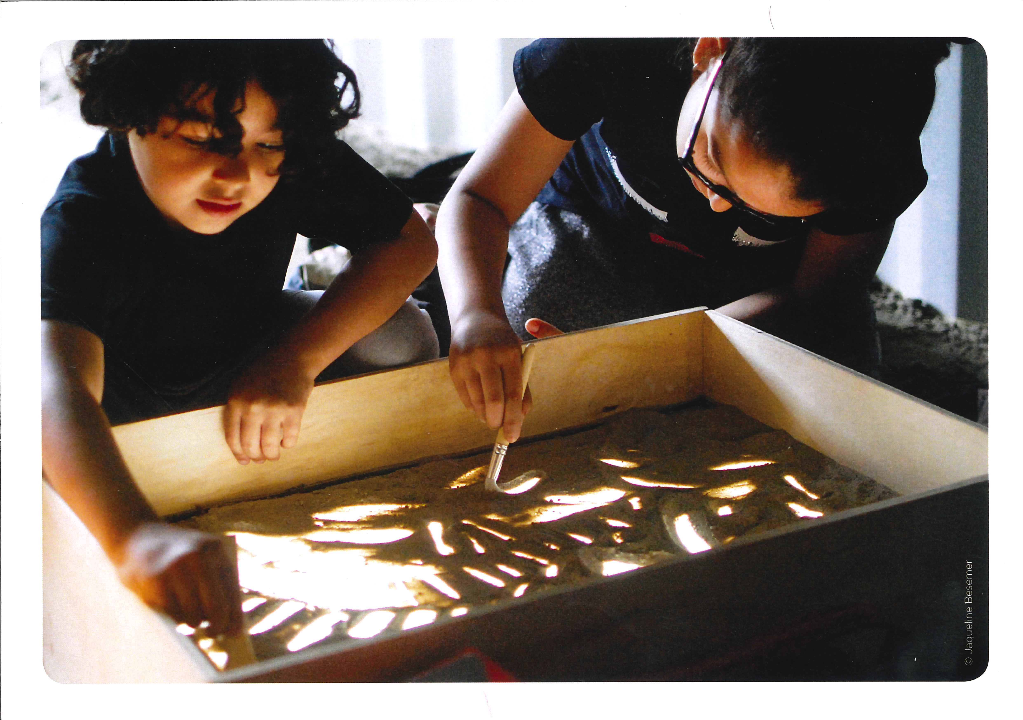
Notes:
Microfoon mag je doorgeven 2 keer doorgeven aan willekeurig iemand. Daarna een vraag stellen.
Hallo wie ben je? Ik heb wat foto’s meegenomen van kinderen die aan culturele activiteiten meedoen.
Is er een bij die je aanspreekt? Wat spreekt je zo aan? (Wat zie je bij de kinderen gebeuren?) Hoe draagt dit bij aan kansengelijkheid? Een of twee voorbeelden plenair uitlichten.
Mooie is dat we eigenlijk niet hoeven uitleggen dat cultuur aan kansengelijkheid bijdraagt. Eigenlijk wordt het door bijna iedereen wel gevoeld.
Omdat we iets zien gebeuren bij kinderen. Bijv. een stukje over zichzelf vertellen, plezier hebben, samenwerken…
Toch zien we ook dat als je vooraf moet uitleggen waarom cultuur wordt ingezet binnen een kansengelijkheidsprogramma, scholen dat soms lastig vinden.
Vandaag hoop ik jullie daarom wat handvatten te kunnen bieden, dat meer grip geeft bij de inzet van cultuur in combinatie met kansengelijkheid. Een bril om door te kijken.

Slide 3
Stichting Kunst & Cultuur (K&C)
Stichting Kunst & Cultuur (K&C) maakt zich sterk voor goed cultuuronderwijs op de scholen in Drenthe en Groningen en zet zich in voor de cultuurparticipatie In Drenthe. Met onze projecten en evenementen stimuleren we zoveel mogelijk mensen om deel te nemen aan of kennis te maken met kunst, cultuur en erfgoed.
Notes:
EVA
Wie zijn wij. Voorstellen Bas en Eva en de organisatie.
K&C ondersteunt scholen bij het vormgeven van cultuuronderwijs.
De opdracht die jullie net deden met de kaarten doen we ook altijd tijdens de cursus cultuurcoördinator in de les waarin we starten bij visie.
Wat we hier doen is dat we de visie van de school centraal stellen.
Bij Tijd voor Toekomst worden we vaak gevraagd om mee te denken.
Hoe kun je een goede verbinding maken met het buitenschoolse programma?
Hoe kan cultuur bijdragen aan de doelen van Tijd voor Toekomst?
Daar hopen we jullie vandaag in te inspireren.
@eva: hoe zit dat met die innovatiebegeleiders? Hoe vliegen zij die projecten aan en gaan zij op die plannen in van Tvt?

Slide 4
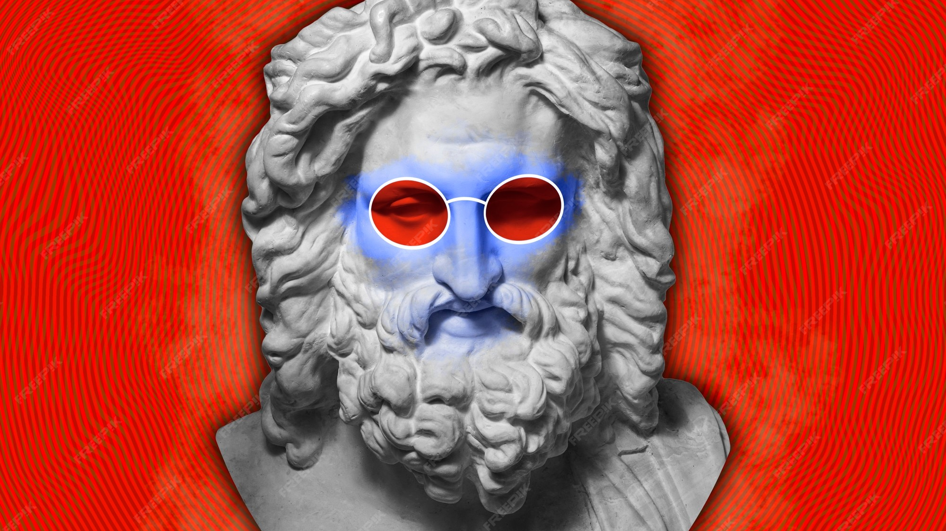
Notes:
Door welke bril kijk je naar Kansengelijkheid?
Cultuur is vaak leuk! Dat is niet erg. Maar hoe draagt het bij aan kansengelijkheid?
Cultuur kun je inzetten als doel en als middel
Als doel: dan gaat het om het behalen van doelen voor cultuur zelf. Denk aan kennismaken met verschillende vormen van cultuur, maar ook aan les in een kunstdiscipline of talentontwikkelingstrajecten.
Als middel, dan zet je kunst in om een doel binnen een ander domein te behalen. Bijvoorbeeld sociale vaardigheden d.m.v. dramales.
Wij streven na om bij het behalen van doelen dat doelen van zowel cultuur als andere domeinen heel goed hand in hand kunnen gaan.
Is het met elkaar in evenwicht en streef ik het goede na?

Slide 5
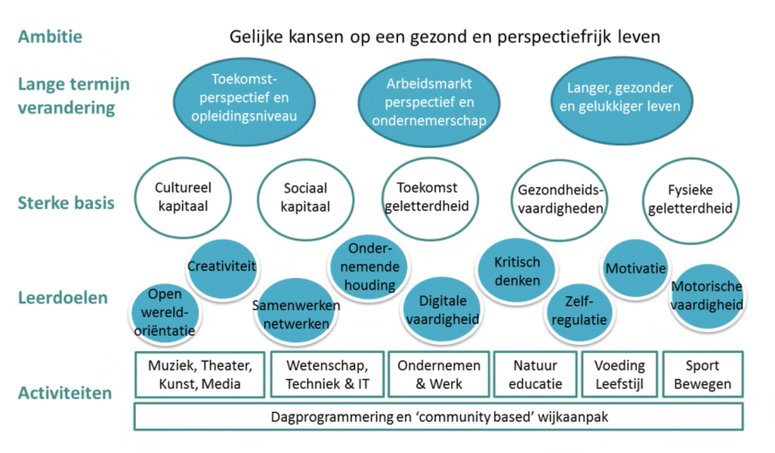
Notes:
Hoe je naar kansengelijkheid kijkt, wat je nastreeft, dat kan ook op verschillende manieren.
Mark Mieras heeft voor Meer muziek in de klas dit voorjaar een artikel geschreven over hoe kunst gelijke kansen schept.
Heel mooi hoe hij omschrijft hoe kunstonderwijs bijdraagt aan brede vaardigheden (mocht je nog niet gelezen hebben: doen!)
We horen ook vaak dat kunst bijdraagt aan kansengelijkheid is, omdat het kinderen de mogelijkheid biedt om talenten te ontdekken die minder tot uiting komen binnen de schools vakken.
Voor vandaag kies ik een andere ingang, namelijk die van Tijd voor Toekomst. Veel scholen in Groningen met rijke schooldagprogramma’s werken onder deze noemer.
Zijn hier mensen betrokken bij Tijd voor Toekomst scholen?
Kijkend naar de doelen wordt vooral cultuur aan creativiteit gekoppeld. Daar willen we graag iets over zeggen.
Voor het gemak ben ik even in het wereldwijde web gedoken om te zoeken naar een kunstles voor de herfst

Slide 6
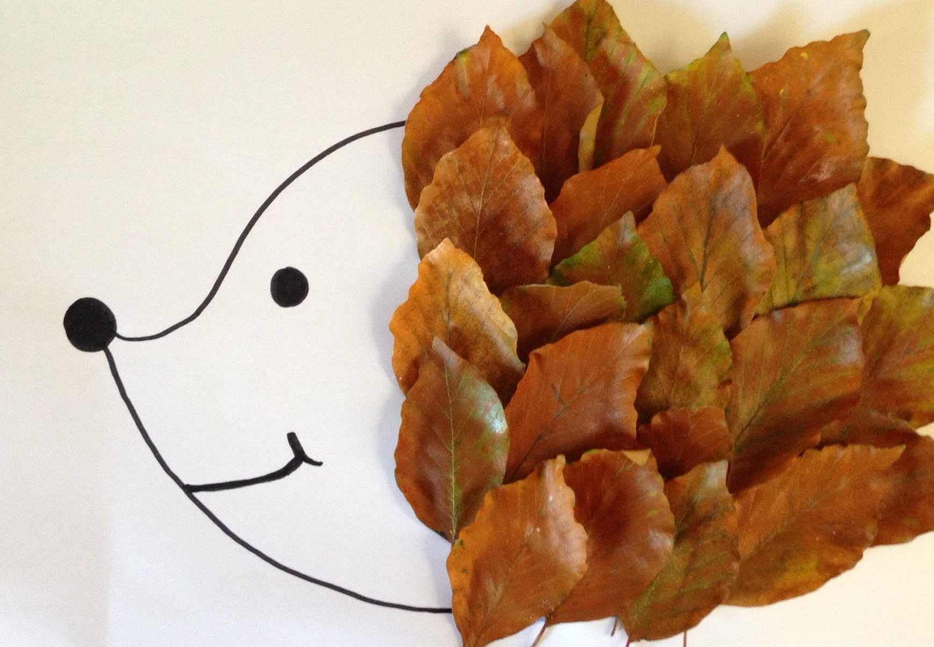
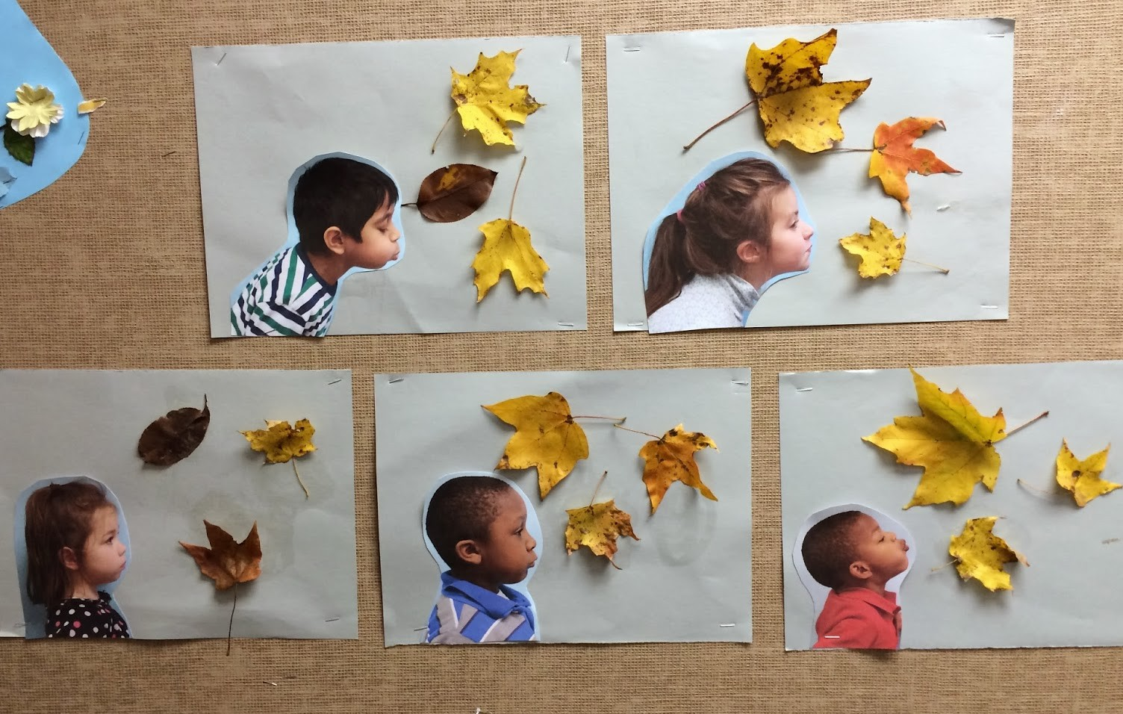
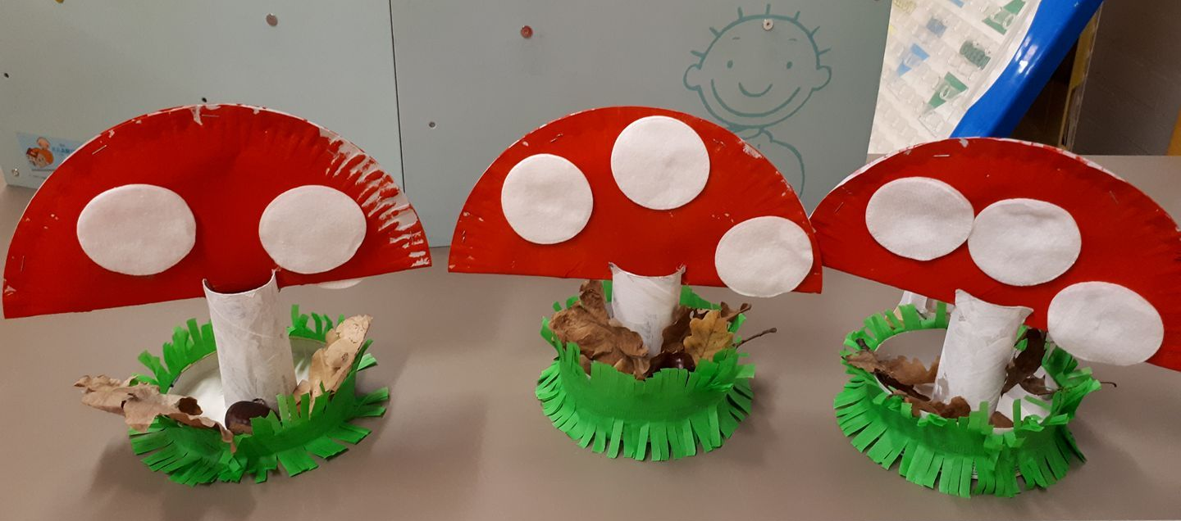
CREATIVITEIT
Notes:
Dit is het resultaat.
Even om te polsen: Er zijn hier wat eindresultaten van kunst- of knutselwerken.
Wie denk dat hier aan creativiteit is gewerkt met leerlingen?
Waarom wel/ niet.
(waar denk je aan bij creativiteit?)
Even voor de duidelijkheid: dit is geen oordeel over deze werkjes.
Is iets namaken ook creatief?
Out of the box, originele ideeën
Als iemand het al heeft gedaan is het niet creatief.
Geen waardeoordeel!
Is dit een creatieve opdracht geweest?

Slide 7

Creativiteit
“The creative process is the act of making new connections between old ideas or recognizing relationships between concepts.”
Het creatieve proces is het (ontwikkelbare) vermogen om nieuwe verbanden te leggen tussen bestaande ideeën of het herkennen van de relaties tussen concepten.
James Clear
www.jamesclear.com

Slide 8
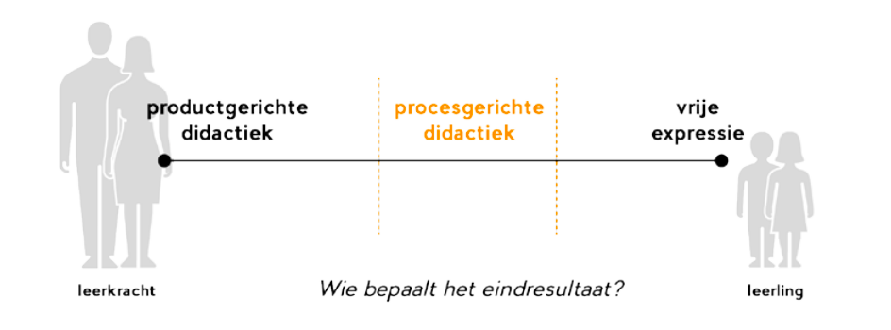
WIE BEPAALT HET EINDRESULTAAT?
Procesgerichte didactiek, een denkkader
Karin Kotte - www.kunstedu.nl
Notes:
Uit de Kunst van het Verdwalen.
Schrijf of teken op kaartjes woorden.
Bedenk in drietallen een verhaal / vertel als groep een verhaal / vertel in je eentje een verhaal

Slide 9
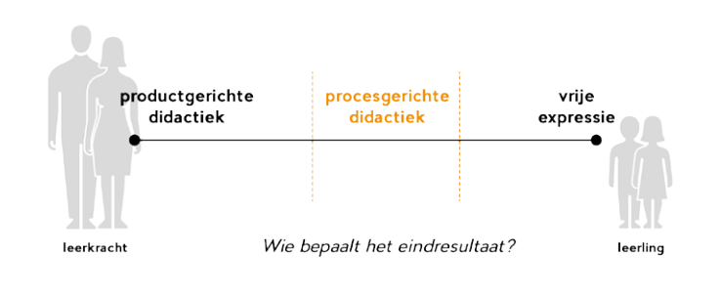
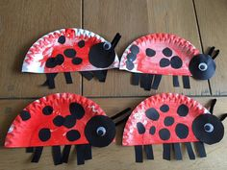
Notes:
Wat we bij de eerste opdrachten zagen is eigenlijk een productgerichte opdracht.
De meeste opdrachten in culturele lessen bevinden zich ergens op de schaal tussen productgericht of vrije expressie.
De vrije expressie didactiek is gebaseerd op de overtuiging dat creativiteit gedijt bij grote vrijheid.
Aan de andere kant staat de productgerichte didactiek. Hier bepaald de leerkracht het eindresultaat. Soms zijn er kleine mogelijkheden om te kiezen, maar de ruimte is beperkt en van creativiteit is weinig sprake. De keuzes zijn immers al gemaakt. (Soms wel heel leuk en praktisch. Hup moederdagcadeau. Middagje lampionnen knutselen.)
Bij de vrije expressie stagneert de ontwikkeling doordat de meeste kinderen te veel ruimte krijgen en daardoor binnen hun referentiekader en comfortzone blijven.
Er kunnen ook grote verschillen ontstaan tussen kinderen. Of een gebrek aan vaardigheden, waardoor een kind kan gaan denken: Ik kan het niet. Ik ben niet creatief.
Wilden we dat nou juist niet bereiken met onze kansengelijkheidsdoelen.
Karin Kotte stelt dat je een kind ook kunt helpen grip te krijgen op het creatieve proces. (creativiteit als vaardigheid).
Door opdrachten tot onderzoek en experiment, daar keuzes uit te maken die weer naar nieuwe experimenten leiden en uiteindelijk naar een uitvoering.
Het belangrijkste kenmerk van de procesgerichte didactiek is dat er binnen het proces afwisselend divergent en convergent gewerkt wordt, zie figuur 4. Divergent betekent ‘diverse mogelijkheden creëren’, en convergent betekent ‘reflecteren op de mogelijkheden en keuzes maken’ uit alle mogelijke oplossingen.
Experimenteren is altijd een divergente activiteit. Brainstormen zorgt ook voor meerdere mogelijkheden. Schetsen, beschouwen, proefjes maken, vrij schrijven, uitproberen en improviseren zijn ook divergente activiteiten. Met alleen divergent werken kom je tot heel veel ideeën, echter niet tot een persoonlijk kunstzinnig resultaat. Reflecteren op de experimenten of de improvisaties zorgt ervoor dat de leerling een goede keuze kan maken binnen het eigen proces. Convergeren op verschillende momenten is noodzakelijk in een creatief proces.
Bij toepassing van louter deze didactieken doen kinderen structureel te weinig kennis en vaardigheden op om zich vakmatig te ontwikkelen. Hierdoor kan op een gegeven moment de overtuiging ontstaan dat ze ‘het niet kunnen’. Deze overtuiging manifesteert zich in de leeftijd van 8 tot 10 jaar. Dan besluiten kinderen dat ze niet creatief zijn, niet kunnen tekenen, toneelspelen, muziek maken etc. Een paar kinderen in de klas zal zich de nodige tools spontaan eigen maken. Geholpen door bijvoorbeeld hun thuissituatie, na-schools aanbod of aangeboren talent. De grootste groep ontwikkelt zich echter nauwelijks.
Probleemstelling voor de leerling:
Aanleiding krantenartikel:
Gespot: een bijzonder (nog onbekend) monsterlijk onderwaterdier in de Indische oceaan.
Bedenk hoe het nieuw ontdekte onderwaterdier in de Indische oceaan eruit zou
kunnen zien…
Het proces:
Wordt bedacht door de leerkracht of door de leerling en zorgt voor het
verdiepende onderzoek vanuit de betekenisvolle uitdaging.

Slide 10
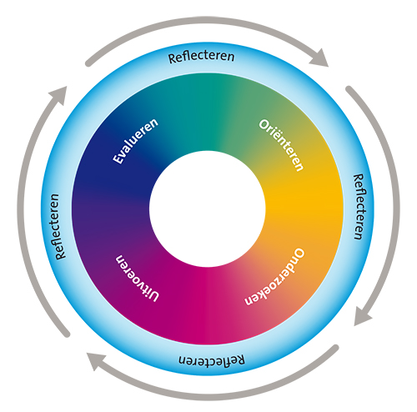
Creatieve opdracht
Notes:
Betekenisvolle uitdaging voor de leerkracht:
Maak met schilderachtig oliepastel-krijt een zeer bijzonder onderwaterdier dat
lastig onder te brengen is in de ordening van de dierenwereld. Maak gebruik van
vormen, patronen structuren of kleureffecten en laat je inspireren door vreemde
onderwaterwezens die ergens leven op onze wereldbol.
(Hierin zitten alle doelstellingen verwerkt en vormen het kader voor het proces.)
Probleemstelling voor de leerling:
Aanleiding krantenartikel:
Gespot: een bijzonder (nog onbekend) onderwaterdier in de Indische oceaan.
Bedenk hoe het nieuw ontdekte onderwaterdier in de Indische oceaan eruit zou
kunnen zien…
Het proces:
Wordt bedacht door de leerkracht of door de leerling en zorgt voor het
verdiepende onderzoek vanuit de betekenisvolle uitdaging.
• Kinderen krijgen de opdracht om een gruwelijk zeemonster te ontwerpen en uit te werken met grafische materialen.
• Eerst vindt er een brainstorm plaats: ken jij beesten die iets gruwelijks hebben? Welke zijn dat dan en hoe zien die er dan uit? (Divergent.)
• Op internet zoeken de leerlingen vervolgens in tweetallen naar afbeeldingen van de meest gruwelijke dieren en kenmerken van dieren die ze kunnen vinden. (Heb je wel eens de ogen en de bek van een mug goed bekeken? Of de details van een schorpioen?) (Divergent.)
• Leerlingen kiezen twee gevonden afbeeldingen en bespreken de details (vormkenmerken als functie) met een ander groepje (Kiezen is convergent, de details ontdekken is divergent.)
• Plenair delen. Iedere groepje mag een gruwelijk kenmerk met z’n vormen en functie presenteren. (Convergent.)
• Leerlingen gaan aan de slag met het schetsen van minstens 3 ideeën voor een gruwelijk monster. Hierbij kunnen ze ook het beeldmateriaal van klasgenoten gebruiken. Het beeldmateriaal is aanwezig en kan gebruikt worden bij het schetsen. (Divergent.)
• De schetsen worden besproken in het kader van het gruwelijke monster. Wat kan hij allemaal? De leerlingen geven elkaar tops en tips (Hoe kunnen we dit nog gruwelijker maken. (Convergent.) Na deze reflectie nog even verder schetsen.
• Het tweetal kiest samen welk monster in het groot wordt uitgewerkt. (Convergent.)
• De mogelijkheden voor het materiaal worden door de leerlingen onderzocht. Bijvoorbeeld, hoe kun je met dit materiaal een zo gruwelijk mogelijke huid maken? (divergent)
• De interessantste materiaalontdekkingen worden gedeeld in kleine groepjes. (Convergent.) Na deze reflectie gaan ze nog even verder met het materiaal experimenteren.
• Een paar leerlingen demonstreert nog een techniek (convergent), waarna de leerlingen goed voorbereid het werkstuk maken.
De procesgerichte didactiek helpt de leerkracht en de kinderen bij het zoeken naar het evenwicht. Het helpt om richting te geven, betrokken te raken / blijven en om vakmatige diepgang te bereiken zonder dat het eigenaarschap verloren gaat. Het inbouwen van diverse reflectiemomenten in het proces is essentieel voor de kwaliteit.
Betekenisvolle uitdaging voor de leerkracht:
Maak met schilderachtig oliepastel-krijt een zeer bijzonder onderwaterdier dat
lastig onder te brengen is in de ordening van de dierenwereld. Maak gebruik van
vormen, patronen structuren of kleureffecten en laat je inspireren door vreemde
onderwaterwezens die ergens leven op onze wereldbol.
(Hierin zitten alle doelstellingen verwerkt en vormen het kader voor het proces.)

Slide 11
Productgerichte didactiek
Creatieve keuzes zijn al gemaakt door een ander. Weinig tot geen ruimte voor eigen inbreng.
Focus op het trainen van vaardigheden of het ambacht zoals netjes werken, kijken, leren breien.
Procesgerichte didactiek
Accent ligt op waarneming, verbeelding, onderzoek en beleving.
Persoonlijke opgedane ervaringen en ontdekkingen worden op eigen wijze omgezet in een product, kennis of kunstzinnige uiting.
Vrije expressie
Het idee is dat je pas echt creatief bent als je volledig vrij wordt gelaten.
Er wordt nauwelijks ingegrepen in het proces. Leerlingen doen maar wat of weten niet hoe ze moeten beginnen.
Notes:
Waar het hier om gaat is dus: streef je creativiteit ook na in je creatieve opdrachten?

Slide 12
Notes:
Cultuur verbinding met andere doelen.
Wij onderzochten mogelijke verbindingen (pijltjes)
Niet dat cultuur het wonderdoekje is dat alle vlekken van de kansenongelijkheid wegpoetst, maar weldegelijk bijdrage…
Hoe ziet dat er dan uit?
Laten we eerst een schooldirecteur aan het woord.

Slide 13
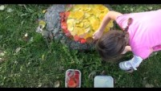
Film Cultuuronderwijs in samenhang: https://www.youtube.com/watch?v=LpZwOAst5zU

Slide 14

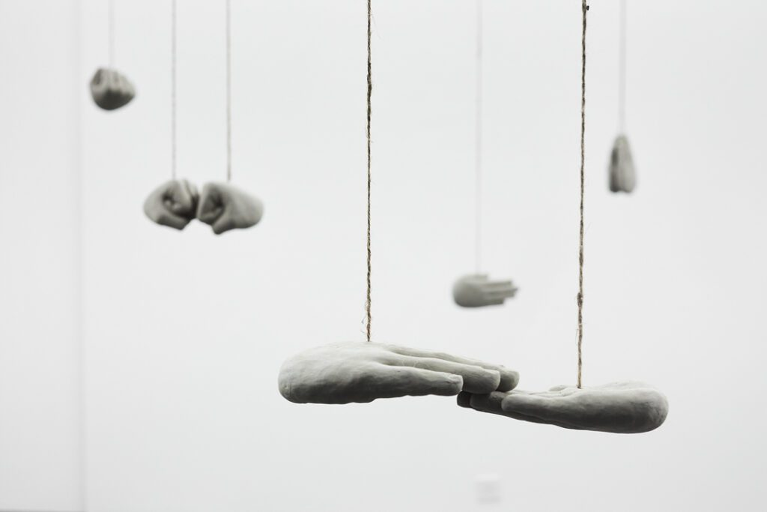
Verbinden
Open wereldoriëntatie | Het verhaal van jouw omgeving ontdekken op een historische plek in de omgeving.
Samenwerken / netwerken | Samenwerken aan een expositie.
Ondernemende houding | Initiatief nemen tijdens een improvisatieopdracht op toneel.
Digitale vaardigheid | Het maken van een animatie.
Kritisch denken | Het voeren van een filosofisch gesprek.
Zelfregulatie | Emoties uitdrukken met muziek, dans of drama.
Motivatie | Vanuit je eigen interesse een creatief onderzoek starten.
Motorische vaardigheden | Fijne motoriek oefenen d.m.v. ambachtelijke vaardigheden. Of leer vioolspelen.
Notes:
Prachtig. Ik noemde in het begin al… kunst laat vaak ook iets zien, wat je misschien bij de gewone reken- of geschiedenisles niet ziet.
Zeker als er een keer een kunstenaar in de klas is, die net op een andere manier werkt of kinderen aanspreekt. Het kan een raampje opengooien, waardoor je met verse ogen naar een kind kunt kijken.
Filmpje duurt 15 minuten en is te zien op de site van K&C. Een linkje sturen we mee in de handout die mensen na afloop ontvangen.
Voorbeelden toelichten: Hoe wordt gewerkt aan zowel de culturele als de andere doelen.
Netwerken (zoals omgeving bij expositie / verzorgingshuis. Of bijv. Move it)

Slide 15
Notes:
Ik hoop dat ik jullie heb kunnen inspireren.
Kijk nu opnieuw naar je eigen perspectief.
Denk jij bewust na over het evenwicht tussen kunst en kansengelijkheidsdoelen?
Hoe zet je cultuur in? En wat zou je met deze bril op anders willen?

Slide 16
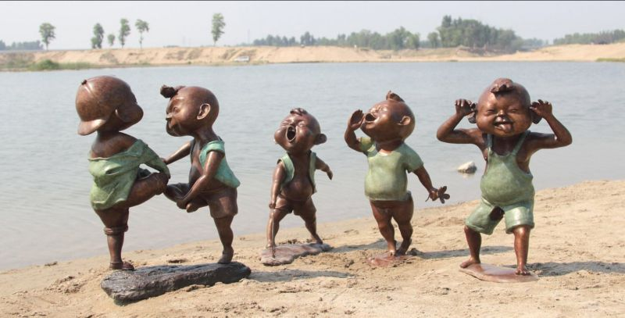
Aan de slag!
Notes:
Uitleg:
De kaart die je aan het begin van de bijeenkomst koos.
Groepen van vier / vijf personen.
Werkblad uitleggen.

Slide 17
Contactgegevens
Bas Hendrickx
Adviseur Cultuuronderwijs
Projectleider CMK Groningen
06 8022 9022
bas@kunstencultuur.nl

